Slide 1
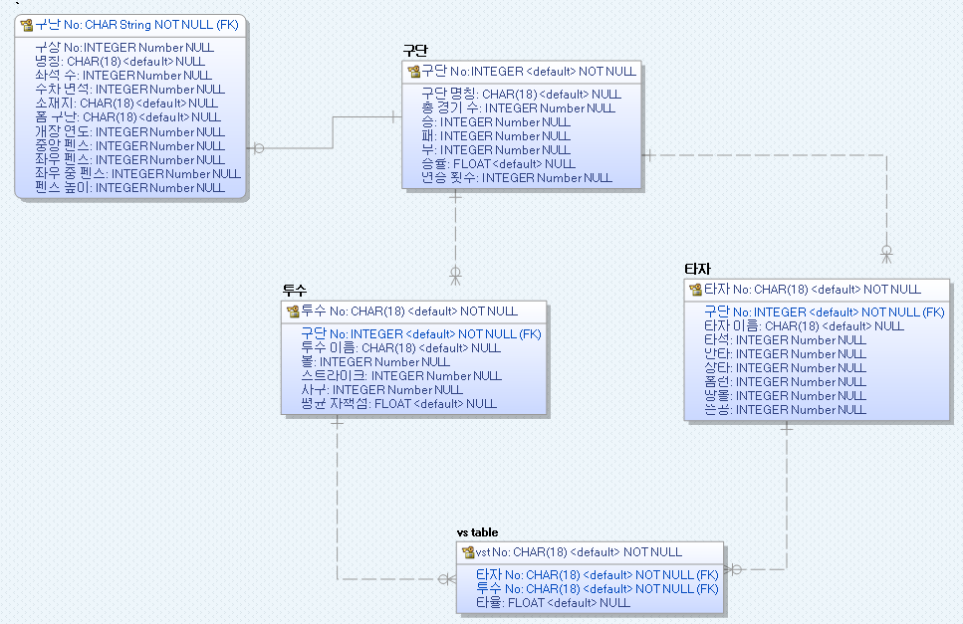
야구 시뮬레이션
ER diagram

Slide 2
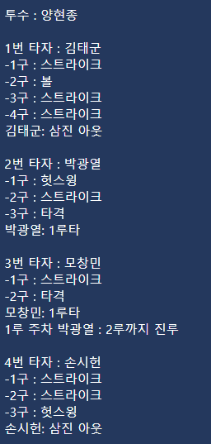
시뮬레이션을 시작하면 각 투수 대 타자의 경기가 벌여진다. 하나의 경기에는 여러 상황이 존재 하는데 각 선수들의 데이터를 가지고 확률을 조정하였기 때문에 여러 상황의 확률은 선수들마다 다르게 적용된다.
No
투구
타격 여부
볼 / 스트라이크 / 사구
Yes
No
안타 여부
땅볼 / 뜬공 / 파울 / 헛스윙
Yes
1루타 / 2루타 / 3루타 / 홈런

Slide 3
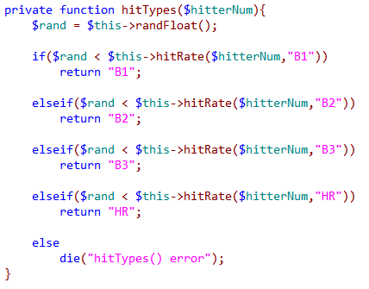
(볼/스트라이크/사구), (1루타/2루타/3루타/홈런), (뜬공/땅볼/파울/헛스윙)
이와 같이 속성을 선택하는 방법으로 선수의 능력에 따라 각 속성별로 0에서 1사이의 구간을 나뉘어서 설정하였고, 랜덤숫자를 생성해서 그 랜덤숫자가 해당 속성값 범위에 있을 경우 그 속성값을 선택하도록 했다.
Random Number : 0.33
0
0.46
0.71
0.8
1
1루타
2루타
3루타
홈런

Slide 4
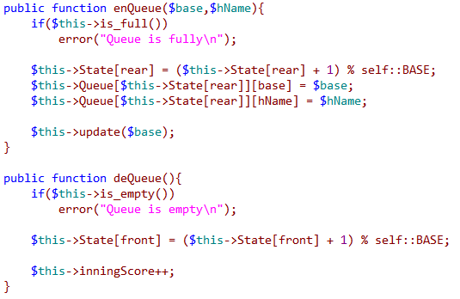
베이스 표현
front
베이스는 원형 큐 자료구조로 표현 했고 해당 큐의 데이터는 베이스 숫자와 해당 베이스에 있는 선수 이름이다.
안타를 쳤을 때, 큐 안에 베이스 숫자가 0이 아닌 값들은 안타종류에 따라 숫자를 증가 시키고 숫자가 4이상인 값들은 dequeue를 해서 큐를 순환 시켰다.
Dequeue { 4, 타자1 }
{3, 타자2}
rear
Enqueue {1, 타자3}

Slide 5
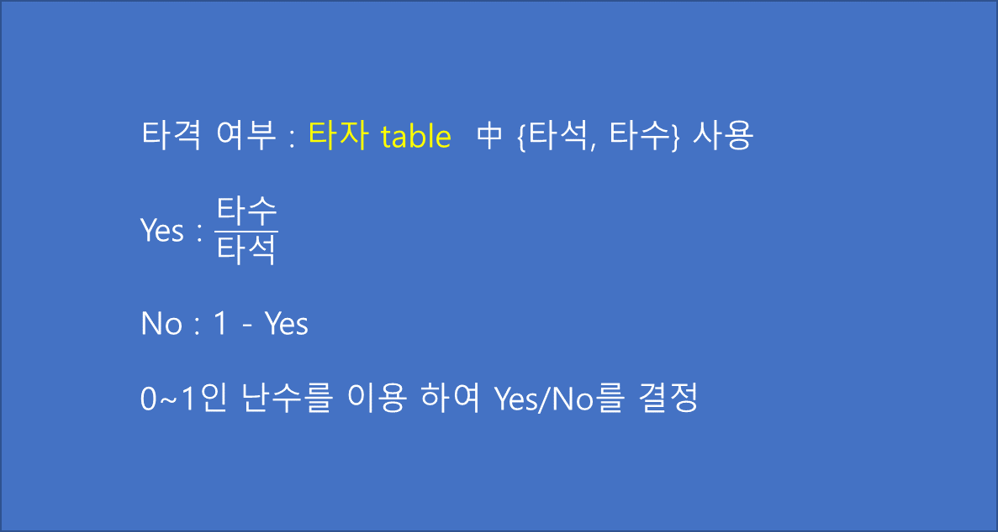
No
투구
타격 여부
볼 / 스트라이크 / 사구
타격 여부 : 타자 table 中 {타석, 타수} 사용
Yes : $\frac{타수}{타석}$
No : 1 - Yes
0~1인 난수를 이용 하여 Yes/No를 결정
Yes
No
안타 여부
땅볼 / 뜬공 / 파울 / 헛스윙
Yes
단타 / 2루타 / 3루타 / 홈런

Slide 6
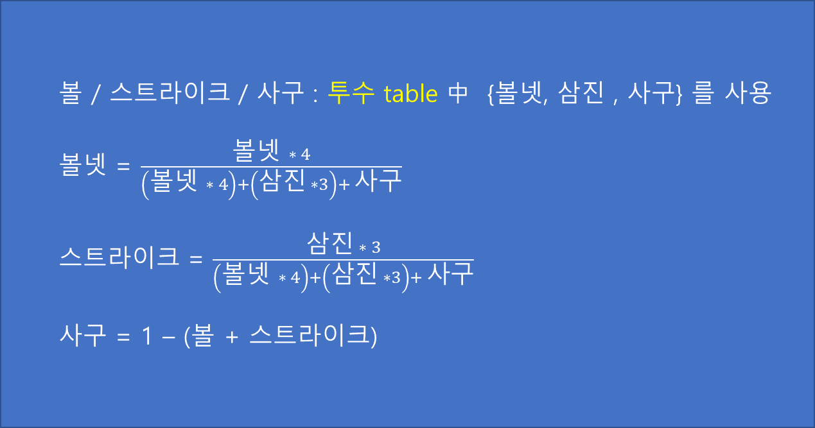
No
투구
타격 여부
볼 / 스트라이크 / 사구
볼 / 스트라이크 / 사구 : 투수 table 中 {볼넷, 삼진 , 사구} 를 사용
볼넷 = $\frac{볼넷 ∗ 4}{\left(볼넷 ∗ 4\right)+\left(삼진 ∗3\right)+ 사구}$
스트라이크 = $\frac{삼진 ∗ 3}{\left(볼넷 ∗ 4\right)+\left(삼진 ∗3\right)+ 사구}$
사구 = 1 – (볼 + 스트라이크)
Yes
No
안타 여부
땅볼 / 뜬공 / 파울 / 헛스윙
Yes
단타 / 2루타 / 3루타 / 홈런

Slide 7
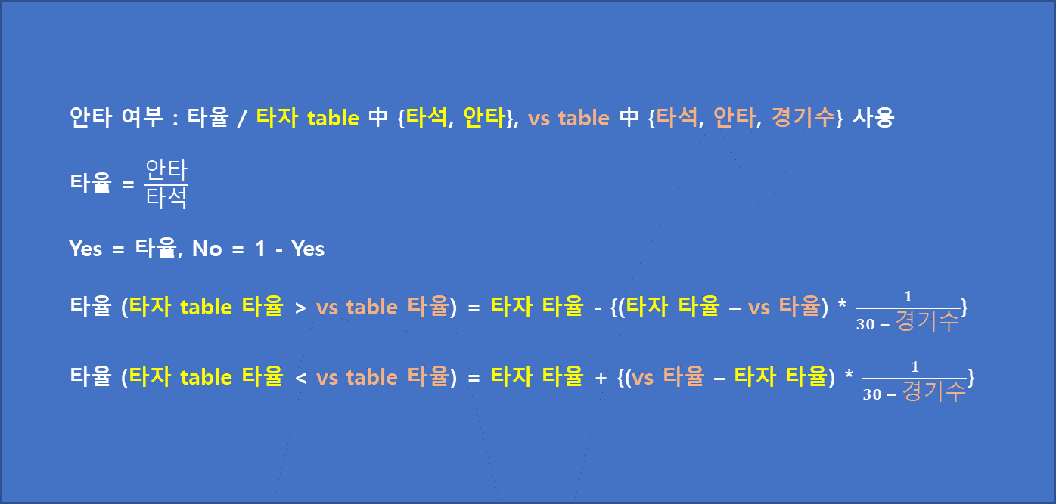
No
투구
타격 여부
볼 / 스트라이크 / 사구
Yes
No
안타 여부
땅볼 / 뜬공 / 파울 / 헛스윙
안타 여부 : 타율 / 타자 table 中 {타석, 안타}, vs table 中 {타석, 안타, 경기수} 사용
타율 = $\frac{안타}{타석}$
Yes = 타율, No = 1 - Yes
타율 (타자 table 타율 > vs table 타율) = 타자 타율 - {(타자 타율 – vs 타율) * $\frac{1}{30 − 경기수}$}
타율 (타자 table 타율 < vs table 타율) = 타자 타율 + {(vs 타율 – 타자 타율) * $\frac{1}{30 − 경기수}$}
Yes
단타 / 2루타 / 3루타 / 홈런

Slide 8
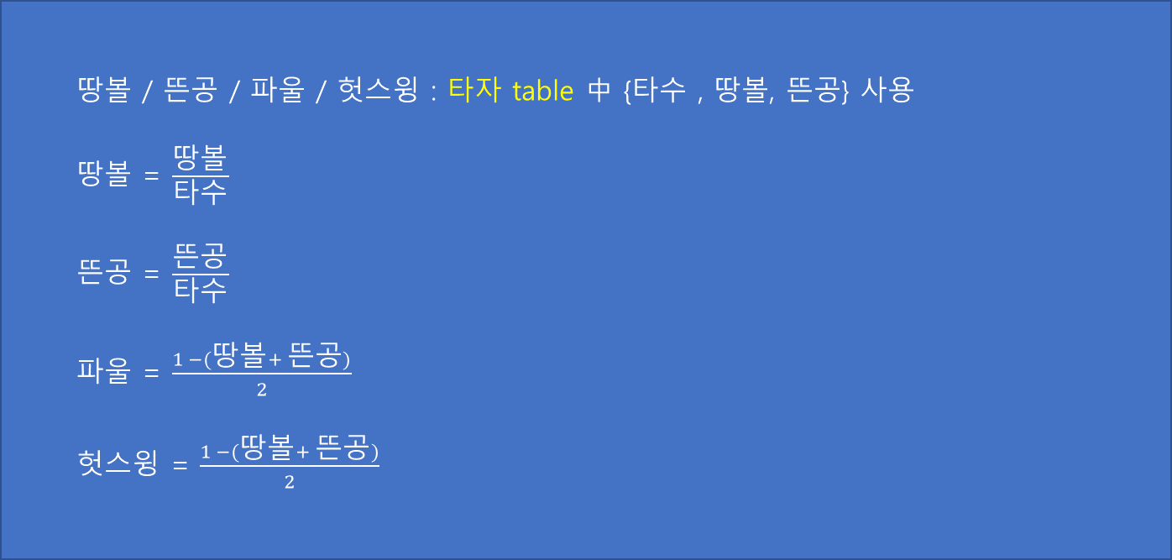
No
투구
타격 여부
볼 / 스트라이크 / 사구
Yes
No
안타 여부
땅볼 / 뜬공 / 파울 / 헛스윙
땅볼 / 뜬공 / 파울 / 헛스윙 : 타자 table 中 {타수 , 땅볼, 뜬공} 사용
땅볼 = $\frac{땅볼}{타수}$
뜬공 = $\frac{뜬공}{타수}$
파울 = $\frac{1 −(땅볼+ 뜬공)}{2}$
헛스윙 = $\frac{1 −(땅볼+ 뜬공)}{2}$
Yes
단타 / 2루타 / 3루타 / 홈런

Slide 9
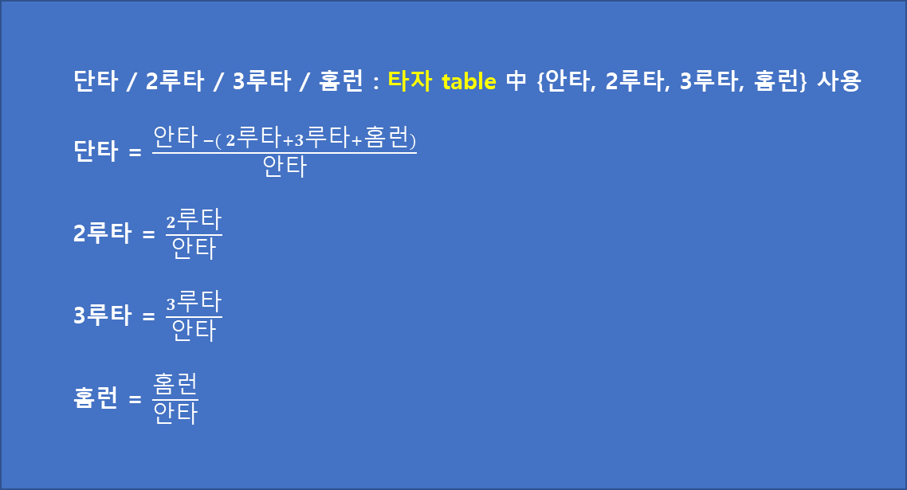
No
투구
타격 여부
볼 / 스트라이크 / 사구
Yes
No
안타 여부
땅볼 / 뜬공 / 파울 / 헛스윙
단타 / 2루타 / 3루타 / 홈런 : 타자 table 中 {안타, 2루타, 3루타, 홈런} 사용
단타 = $\frac{안타 −( 2루타+3루타+홈런)}{안타}$
2루타 = $\frac{2루타}{안타}$
3루타 = $\frac{3루타}{안타}$
홈런 = $\frac{홈런}{안타}$
Yes
단타 / 2루타 / 3루타 / 홈런

Slide 10
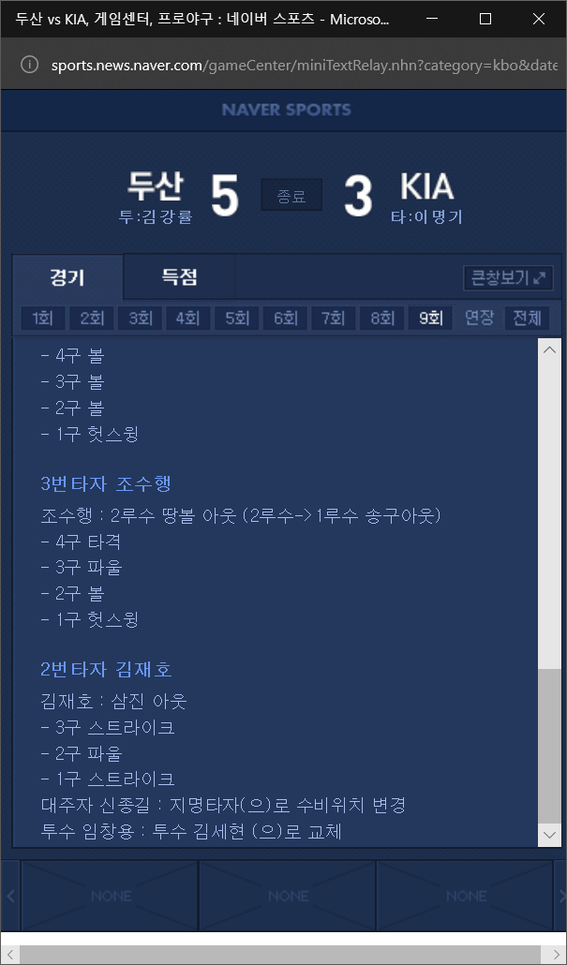
Expected Results

Slide 11
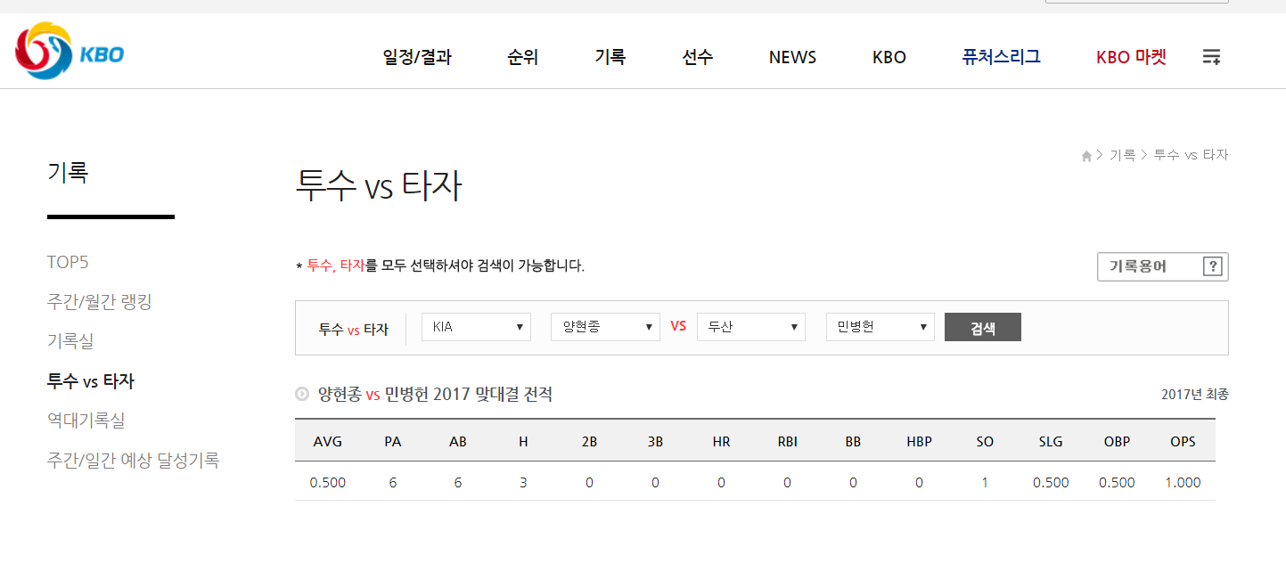
참고 자료 사이트
http://www.koreabaseball.com/Record/Etc/HitVsPit.aspx

Slide 12
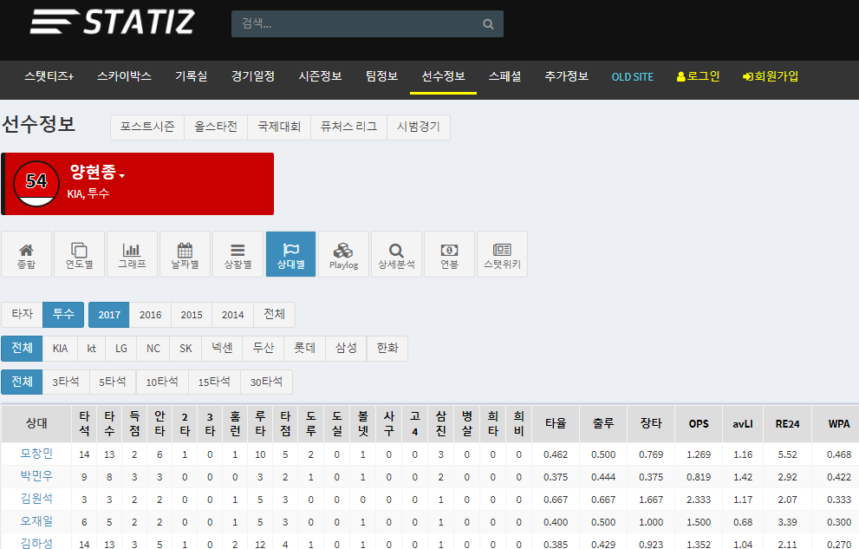
http://www.statiz.co.kr/player.php?birth=1988-03-01&name=%EC%96%91%ED%98%84%EC%A2%85

